Slide 1
Video Creativo

Slide 2
Introducción
En trabajo podremos detallar las diversa herramienta que nos proporciona los videos creativos ya que hoy en día existen diverso tipo de acceder.

Slide 3
Objetivos Principales
El objetivo principal de producir y publicar vídeo viral es dar a conocer productos, servicios, sitios de Internet, talento artístico, reconocimiento personal, etc. La manera en como este fenómeno funciona es muy curiosa, regularmente la realización está lejos de llegar a ser una producción de Hollywood.

Slide 4
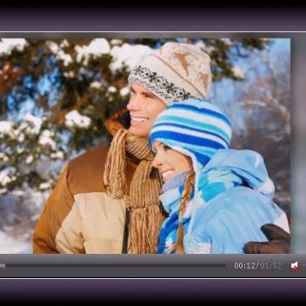
Aspectos Positivos
Es gratuito.
Es muy fácil de usar (ideal para principiantes).
Permite descargar los vídeos en los siguientes formatos: DivX, H264, FLV y MP4.
Permite descargar los vídeos en las siguientes resoluciones: 640×360 y 320×240.
Permite compartir fácilmente los vídeos.

Slide 5
Algunos tipos de video que existen
Videos famosos extraidos de programas de televisión: En televisión siempre ocurren cosas.
Vídeos caseros de esos pequeños pero memorables momentos de la vida: Hay muchísimos videos virales en la Web sobre este tema y puedes hacer una búsqueda sobre lo que más gusta con base al número de visitas y comentarios de otros usuarios.

Slide 6
Algunas técnicas
Otra técnica aplicada es el collage en edición muy popular en los vídeos virales musicales, en donde el cantante se graba una y otra vez interpretando la misma melodía y en edición se realiza el montaje y la sincronización de las grabaciones con la música, dándole un espacio a cada grabación dentro de la pantalla de forma simultánea.

Slide 7
Video de Ejemplo
..\..\Escritorio\YouTube - Bebes Creativos Huggies - Huellitas.mht

